Slide 1
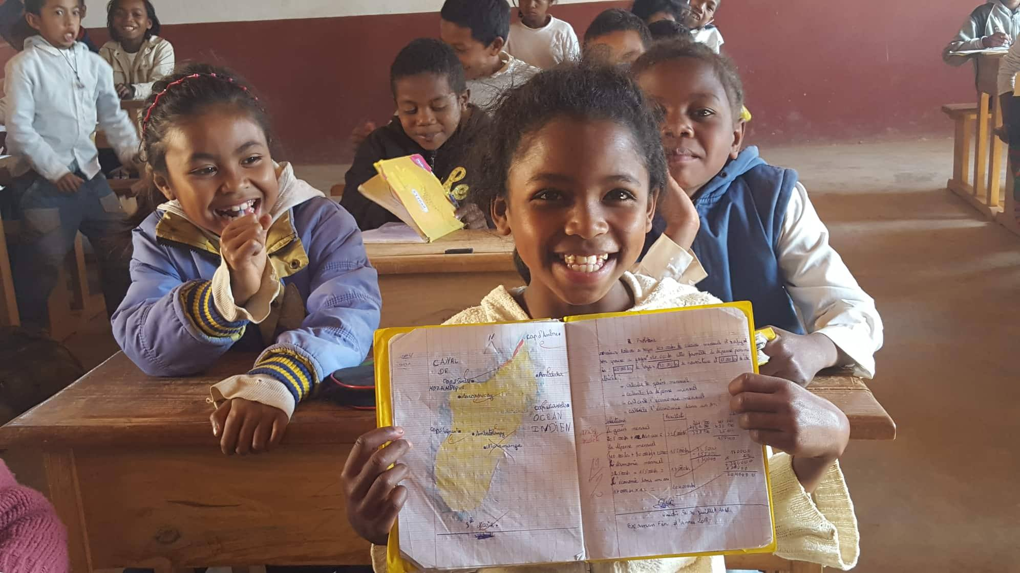
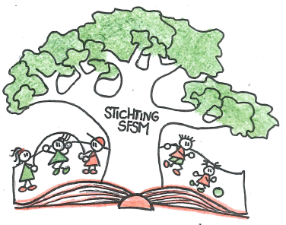
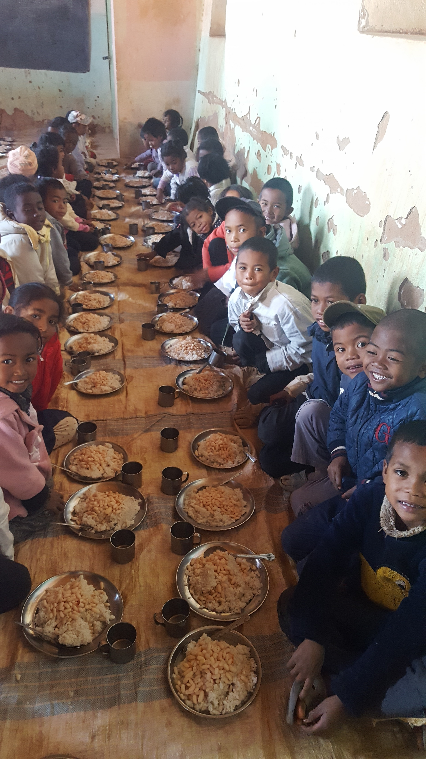
Mede door jullie steun krijgen 140 kinderen op Madagaskar onderwijs, een warme maaltijd en sociale hulp.
Hartelijk dank!

